Slide 1
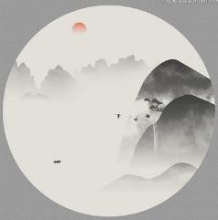
相见欢（金陵城上西楼）

Slide 2
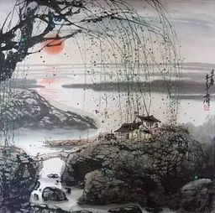
导入新课
古人登楼、登高，每多感慨。王粲登楼，怀念故土。杜甫登楼，感慨“万方多难”。许浑登咸阳城西楼有“一上高城万里愁”之叹。李商隐登安定城楼，有“欲回天地入扁舟”之感。尽管各个时代的诗人遭际不同，所感各异，然而登楼抒感则是一致的。
今天我们学习的这首词是作者朱敦儒南渡后登金陵城上西楼眺远时所作，面向波涛滚滚的长江，观览江面变化，远眺城外景色的胜地。作者朱敦儒有什么感受呢？我们一起来体会一下。

Slide 3
学习目标
目标：
1.了解词的大意，体会词作写景抒情的手法。
2.结合词作的写作背景，体会词中蕴含的情感。
3.想象词中描绘的画面，提高审美鉴赏能力。
重点：理解词的内容，体会词人的情感。
难点：品味本次语言和体会诗词意境。

Slide 4
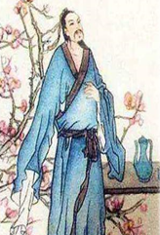
作者简介
朱敦儒（1081－1159），字希真，洛阳（今属河南）人，宋代词人。
朱敦儒早年以清高自许，不愿做官。北宋末年大变乱发生，他经江西逃往两广，在岭南流落了一个时期。朱敦儒一生的七十多年中，做官的时间很短，长期隐居在江湖之中，被称为“天资旷逸，有神仙风致”的词人。所以，他的作品有很大一部分反映闲适的生活。

Slide 5
写作背景
靖康之变，宋钦宗和宋徽宗两位皇帝被俘，最终北宋灭亡。朱敦儒仓皇南逃至金陵，才暂时获得了喘息的机会。这首词就是词人客居金陵，登上金陵城西门的城楼时所写的。

Slide 6
dūn rú
读准字音
相 见 欢
朱敦儒
líng
yǐ
金陵城上西楼，倚清秋。万里夕阳垂地大江流。
中原乱，簪缨散，几时收？试倩悲风吹泪过扬州。
zān yīng
qìng

Slide 7
把握节奏
听音频，初步感知诗文内容。
相 见 欢
朱敦儒
金陵/城上西楼，倚/清秋。万里/夕阳垂地/大江流。
中原/乱，簪缨/散，几时/收？试倩/悲风吹泪/过扬州。

Slide 8
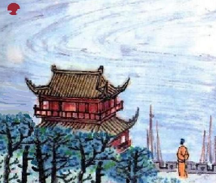
题目解读
相 见 欢
朱敦儒
《相见欢》选自《樵歌校注》卷下（上海古籍出版社2010年版）。
相见欢：词牌名。

Slide 9
疏通词意
金陵城上西楼，倚清秋。万里夕阳垂地大江流。
金陵：南京。
城上西楼：西门上的城楼。
倚清秋：倚楼观看清秋时节的景色。
词意：
在金陵城里独自登上西楼，倚楼观看清秋时节的景色，看着万里的大江在夕阳下流去。

Slide 10
疏通词意
中原乱，簪缨散，几时收？试倩悲风吹泪过扬州。
簪缨：代指达官显贵。簪和缨都是古代贵族的帽饰。缨，帽带。
收：收复国土。
倩：请人代自己做。
扬州：即今江苏扬州，当时为南宋抗击金兵的前线。
词意：
中原大乱，达官贵族们纷纷逃散，什么时候收复国土？请与我一同悲伤的风把我的泪吹到扬州吧。

Slide 11
诗歌鉴赏
金陵城上西楼，倚清秋。万里夕阳垂地大江流。
赏析：
古人说“秋士多悲”。当离乡背井，作客金陵的朱敦儒独自一人登上金陵城楼，纵目远眺，看到这一片萧条零落的秋景，悲秋之感自不免油然而生。又值黄昏日暮之时，万里大地都笼罩在恹恹的夕阳中。这种景物描写带有很浓厚的主观色彩。王国维说：“以我观物，故物皆着我之色彩。”朱敦儒就是带着浓厚的国破家亡的伤感情绪来看眼前景色的。他用象征手法使人很自然地联想到南宋的国事亦如词人眼前的暮景，也将无可挽回地走向没落、衰亡。作者的心情是沉重的。

Slide 12
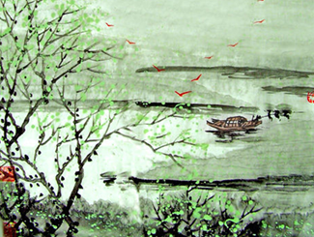
诗歌鉴赏
中原乱，簪缨散，几时收？
赏析：
中原沦陷，北宋的世家贵族纷纷逃散。这是又一次的“衣冠南渡”。“几时收？”这是作者提出的一个无法回答的问题。这种“中原乱，簪缨散”的局面何时才能结束呢？表现了作者渴望早日恢复中原，还于旧都的强烈愿望，同时也是对朝廷苟安旦夕，不图恢复的愤慨和抗议。

Slide 13
诗歌鉴赏
试倩悲风吹泪过扬州。
赏析：
风，本身无所谓悲，而是词人主观心情上悲，感到风也是悲的了。风悲、景悲、人悲，不禁潸然泪下。这不只是悲秋之泪，更重要的是忧国之泪。作者要请悲风吹泪到扬州去，扬州是抗金的前线重镇、国防要地，这表现了词人对前线战事的关切。

Slide 14
诗歌鉴赏
整体赏析：
这首词上片写登楼所见的无边秋色，夕阳流水，营造出清冷萧条的意境，抒发了因山河残破而悲凉抑郁的心情。下片前面直抒胸臆，表达亡国之痛、收复中原的心志以及对朝廷的愤慨；后面用拟人的方法，请托“悲风”把泪吹到扬州去，含蓄深沉地表达了作者忧国忧民的情感。

Slide 15
思考探究
1、上片中“万里夕阳垂地，大江流”一句描绘了怎样的景象？在全词中有什么作用？
参考：
（1）景象：黄昏时分，万里大地都笼罩在苍茫的暮色中，滚滚长江水向东逝去，一派衰败的景象。
（2）作用：一是象征南宋的国势日渐衰微；二是奠定全词苍凉感伤的情感基调。

Slide 16
思考探究
2、词的上片是通过哪些景色描写来营造意境
的？有何作用？请结合诗句简要分析。
参考：
词人独上金陵城楼，纵目远眺，寒秋凄清，夕阳低垂，江流无声，营造了一派山河残破、日薄西山的感伤意境，借景抒情，抒发了词人国破家亡的落魄心情。

Slide 17
思考探究
3、请从景中藏情的角度鉴赏这首词的上片。
参考：
上片写景，但景中藏情。千里清秋，夕阳垂地，万里长江，滚滚东流，这些是眼前景物，但“清秋”“夕阳”“逝水”渲染了极其肃杀、悲凉的气氛，暗含着山河残破、国运衰落的气象，寄寓着诗人悲凉抑郁的心情。

Slide 18
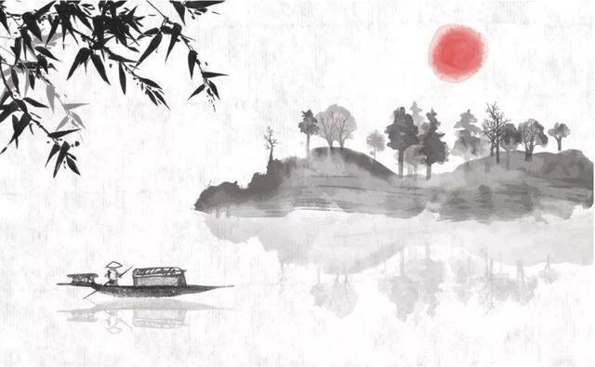
思考探究
4、“中原乱，簪缨散，几时收”一句中“簪缨”用了什么修辞手法？指什么？此句抒发了作者什么样的思想感情？
参考：
（1）借代；代指达官显贵。
（2）作者忆及中原沦陷，士族南逃往事，抒发了沉痛之情；抒发了对收复河山的渴望与一时又难以收复的无奈（或担忧）之情。

Slide 19
思考探究
5、词的最后一句“试倩悲风吹泪过扬州”用了何种修辞手法？作简要分析。
参考：
用拟人的修辞手法，请求“悲风”把泪吹到扬州去，含蓄深沉地表达了忧国忧民的情感。

Slide 20
思考探究
6、词的下阕抒情方式有什么特点？请作简要分析。
参考：
前面直抒胸臆，表达亡国之痛，恢复中原的
心志以及对朝廷苟安旦夕、不图恢复的愤慨；后
面用拟人的修辞手法，请求“悲风”把泪吹到扬
州去，含蓄深沉地表达了忧国忧民的情感。

Slide 21
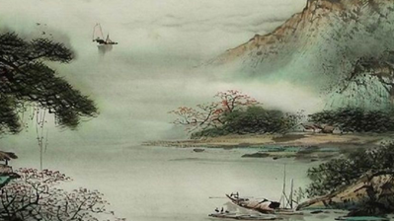
思考探究
7、词的下片抒发了作者什么样的思想感情？请结合具体词句加以分析。
参考：
“中原乱，簪缨散”，作者回忆中原沦陷，士族南逃的往事，抒发了亡国之痛； “几时收？”抒发了对收复河山的渴望与一时又难以收复的无奈（或担忧）之情。“试倩悲风吹泪，过扬州”，作者要请悲风将自己的热泪吹到扬州前线，抒发了对战事的关切之情（或“作者要请悲风将自己的热泪吹过扬州前线，洒到沦陷的故乡，抒发了对故土的深切怀念之情”）。

Slide 22
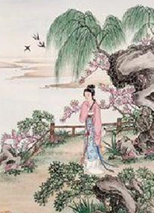
思考探究
8、著名抗金词人辛弃疾在《永遇乐 京口北固亭怀古》中写到“四十三年，望中犹记，烽火扬州路”，用以再现扬州烽火硝烟的场景。同样提及“扬州”，朱敦儒是如何抒发内心情感的？请结合下片诗句作简要分析。
参考：
① 词的下阙运用了反问、比拟手法。
② “几时收”诗人感叹什么时候才能收复失地；结尾一句，风本来没有感情，却在前面加一“悲”字，注入了浓厚的感情色彩。
③ 词人对北宋灭亡而南渡时的凄惨情景的回忆，表达了他渴望收复故土的爱国心和对南宋朝廷的不满情绪。

Slide 23
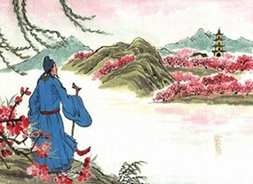
主题归纳
相 见 欢
朱敦儒
本词写金陵登临之所见，借景抒情，抒发了词人国破家亡的悲凉抑郁之情。表达了亡国之痛和渴望收复中原的心志。

Slide 24
课堂练习
理解型默写
1、象征南宋的国势日渐衰微，并为全词奠定苍凉感伤的情感基调的句子是： 。
2、回忆中原沦陷，士族南逃往事，抒发了国土恐难收复的担忧、无奈、沉痛之情的句子是：
， ， ？
3、朱敦儒的《相见欢》表现了作者渴望早日恢复中原，还于旧都的强烈愿望，同时也是对朝廷苟安旦夕，不图恢复的愤慨和抗议的诗句是： 。
万里夕阳垂地大江流
中原乱 簪缨散 几时收
试倩悲风吹泪过扬州

Slide 25
谢谢！

